Slide 1
Plantenteelt vakdag 5
R. Soesman

Slide 2
Terugblik………
Wat hebben we vorige week gedaan?

Slide 3
Les 5

Slide 4
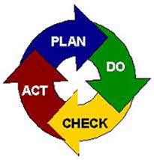
Aftrap: Kwaliteit

Slide 5
Les 5
Voorkennis:
Na deze les kun je;
Promotieactiviteiten aangeven voor je product
Uitleggen hoe marketing via internet gaat

Slide 6
Les 5
Theorie

Slide 7
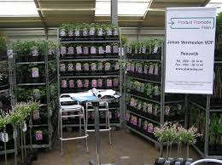
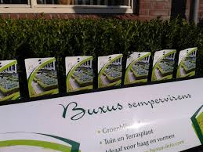
Les 5
Promotie van je product.
Hoe gaat dit bij jou op het bedrijf?

Slide 8
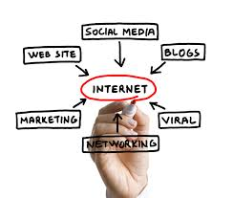
Les 5
Marketing via internet

Slide 9
Les 5
Opdracht vandaag:
Niveau 2: De webquiz van verkoopklaar maken.
Niveau 3 & 4: Opdracht 7 en 8 Webquest Inkoop en afzet

Slide 10
Les 5
Evaluatie/reflectie: Kwaliteit leveren
Wat ging er goed en kan de volgende keer beter?

